Slide 1


Slide 2
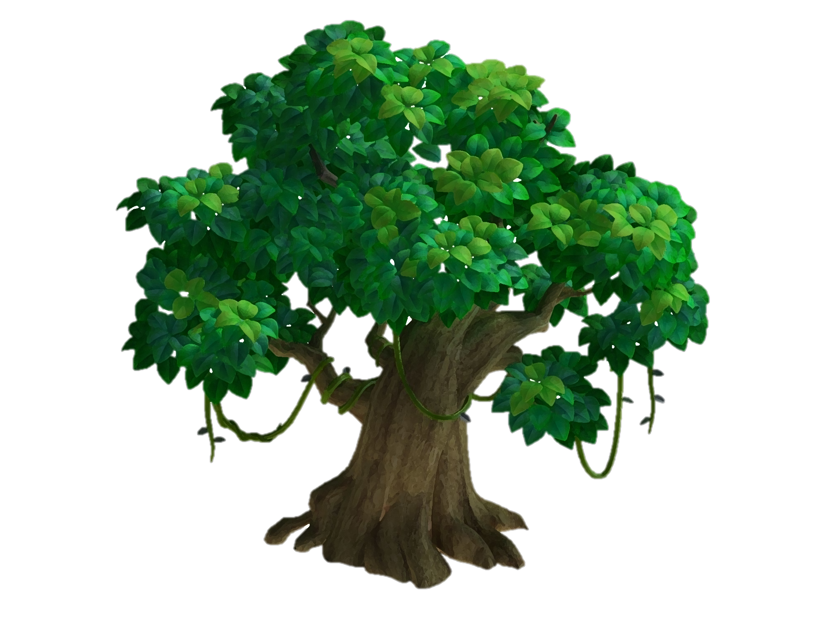
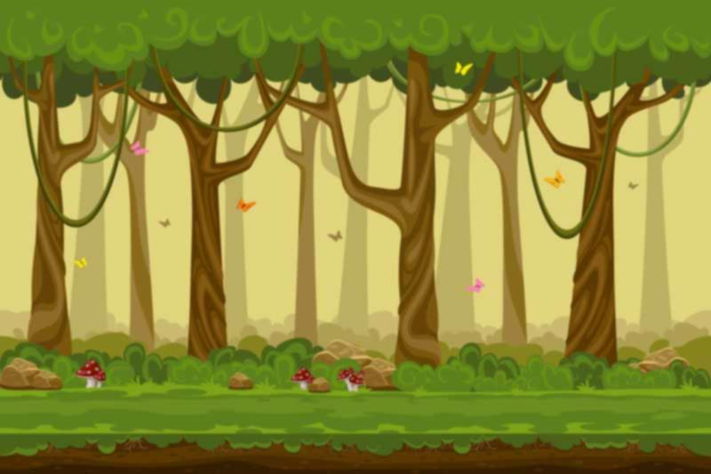

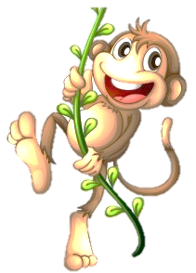

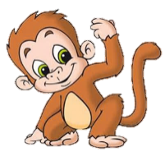
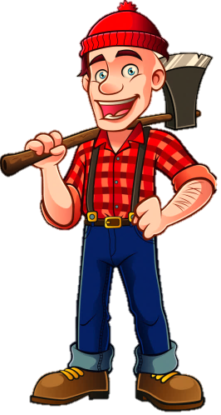








BẢO VỆ
RỪNG XANH

Slide 3
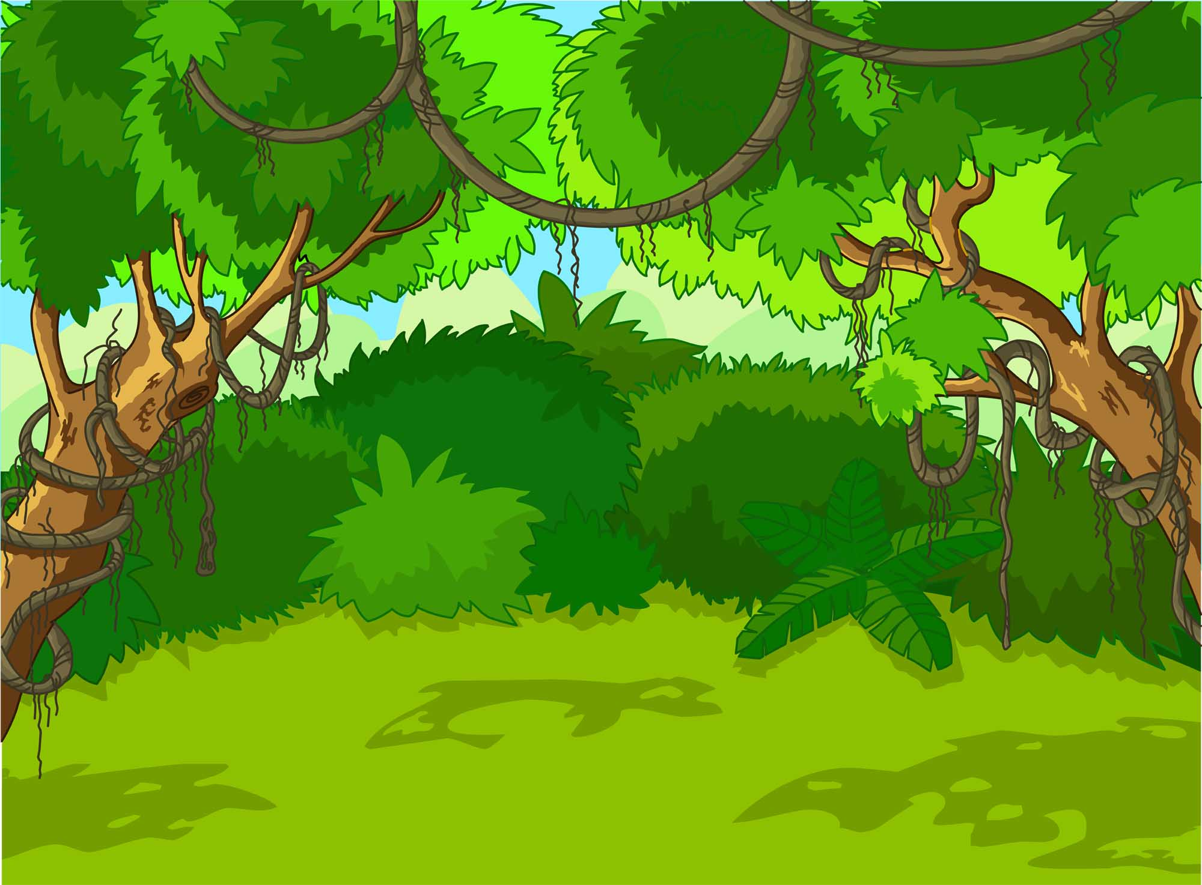


Con đọc đúng các âm, tiếng, từ sau để giúp các chú khỉ
ngăn chặn hành vi
phá rừng của nhóm lâm tặc

Slide 4
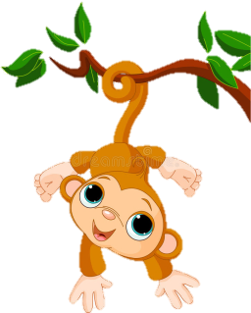

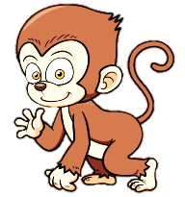
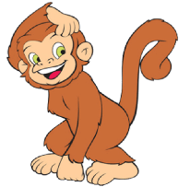

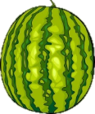
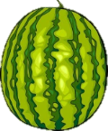
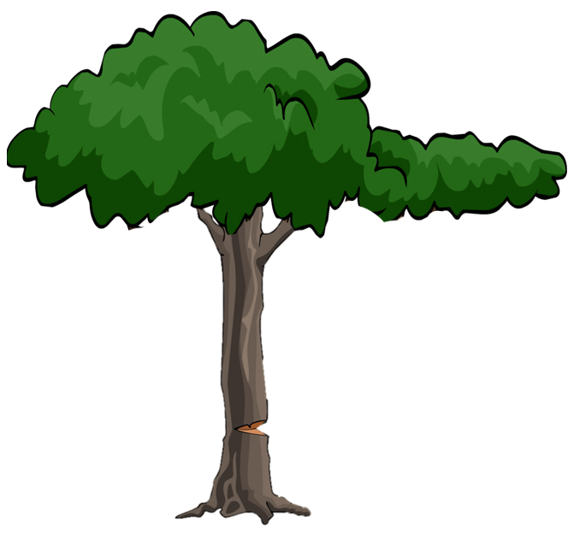


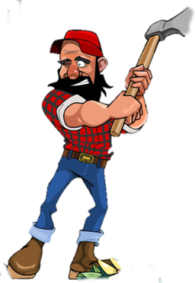
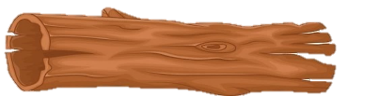




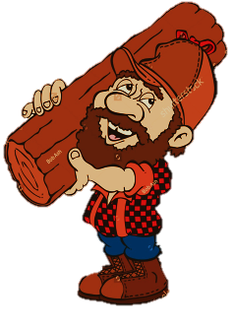
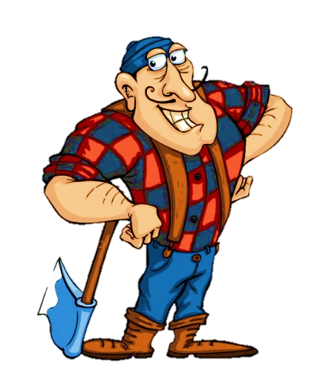
1
2
3
4

Slide 5
trôi chảy

Slide 6
Lưu loát

Slide 7
Bẽn lẽn

Slide 8


Ôn tập cuối năm
Notes:
8

Slide 9

Tập đọc

Slide 10
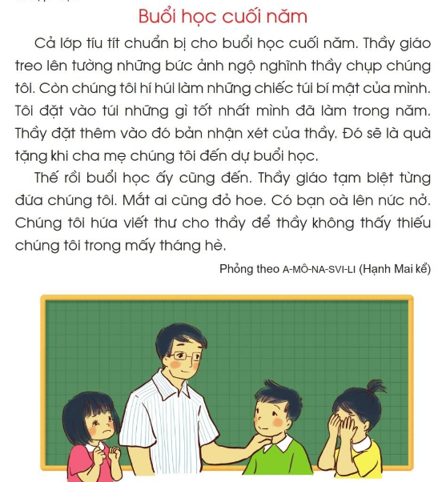

Slide 11

Các bạn nhỏ chuẩn bị gì cho bài học cuối năm
Làm những chiếc túi bí mật

Slide 12
Vì sao khi tạm biệt thầy giáo, mắt bạn nào cũng đỏ hoe
Vì các bạn buồn khi phải xa thầy.

Slide 13
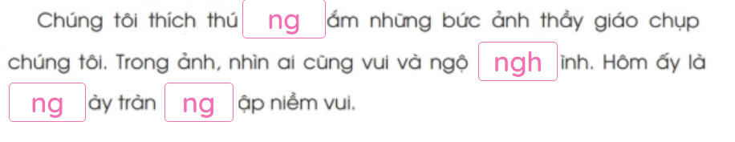
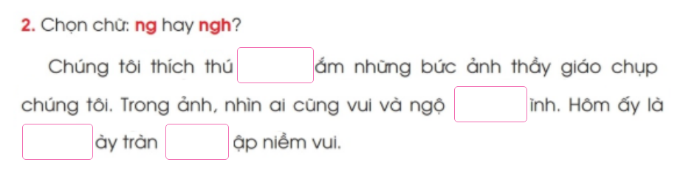

Slide 14
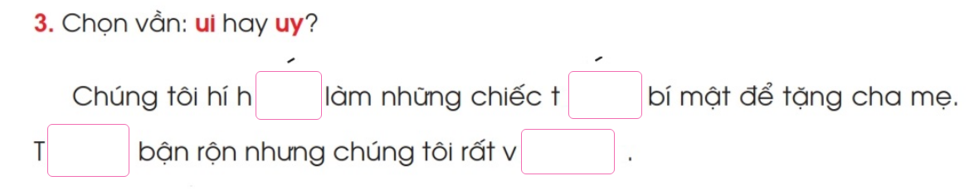
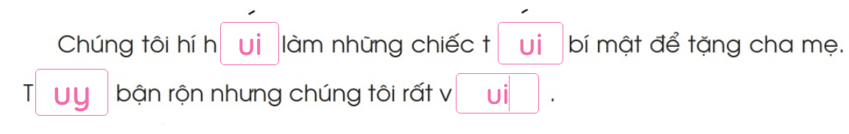

Slide 15
bbbbbbbb
– Cốc, cốc, cốc!
– Ai gọi đó?
– Tôi là Gió
– Xin mời vào!

Slide 16
Nghe đọc

Slide 17
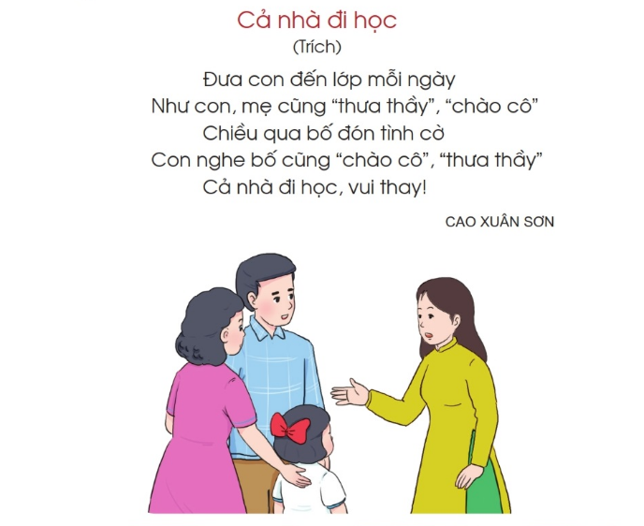

Slide 18


